Slide 1

2차 프로젝트 결과 보고서
불법 주·정차 안내 시스템
개발기간 : 2025.08.12 ~ 2025.08.29
팀 원 : 안성호, 이강호, 조현진, 최원경

Slide 2
CONTENTS
목차
1
2
3
프로젝트 개요
진행 및 결과
프로젝트 평가
1. 프로젝트 배경
2. 개발 환경
3. 팀 구성 및 역할
1. 프로젝트 설계
2. 상세 기능 설명
3. 코드 설명
1. 발생한 오류 및 해결
2. 자체 평가 및 느낀 점

Slide 3
Chapter.1
프로젝트 개요

Slide 4





프로젝트 개요 - 프로젝트 배경
프로젝트 기획 배경 및 기대 효과
POINT 01
POINT 02
POINT 03
교통문제를 야기하는
불법 주정차에 대한
효과적인 식별과
자동화된 단속 및
방지 시스템 필요
불법 주정차 구역 및
인근 주차장 알림
기능을 통하여
자발적인 주정차
문화 개선 유도
불법 주정차 데이터
수집 및 통계를 통한
효율적이고 합리적인
주차 정책 수립 기여

Slide 5








프로젝트 개요 - 개발 환경
개발 도구 & 운영체제
서버 & 데이터 베이스
• Window 11 (OS)
• Python 3.13.6
• PyCharmCommunityEdition21.0.7
• Github, Git
• Django 내장 서버(python manage.py runserver)
• SQLite3 3.41.2 (파일기반 개발용)
• WSGI / ASGI (동기 및 비동기 요청 처리)
웹 기술
외부 API
• Django 5.2.5 (Backend)
• Django Templates Engine (HTML/CSS/JS)
• ASGI (asgiref 3.9.1) – 요청 처리
• REST API
• 주차장 / 교통단속 CCTV데이터 - 공공 데이터 포털
• 도로 데이터 - Overpass API
• 지도 - Kakao Map API
• GeoJSON (고양시 행정구역 데이터)
• V-WORLD (국토교통부) 법정구역정보 SHP 데이터

Slide 6

프로젝트 개요 - 팀 구성 및 역할
안 성 호
본인의 파트 및 역할 입력.
본인의 파트 및 역할 입력.
본인의 파트 및 역할 입력.
본인의 파트 및 역할 입력.

Slide 7
프로젝트 개요 - 팀 구성 및 역할
이 강 호
본인의 파트 및 역할 입력.
본인의 파트 및 역할 입력.
본인의 파트 및 역할 입력.
본인의 파트 및 역할 입력.

Slide 8
프로젝트 개요 - 팀 구성 및 역할
안 성 호
이 강 호
내용
주차장 상세정보 페이지
주차장 공공데이터 위치 정합화
범칙금 안내 팝업
조 현 진
최 원 경
내용
내용

Slide 9
프로젝트 개요 - 팀 구성 및 역할
최 원 경
본인의 파트 및 역할 입력.
본인의 파트 및 역할 입력.
본인의 파트 및 역할 입력.
본인의 파트 및 역할 입력.

Slide 10
Chapter.2
진행 및 결과

Slide 11
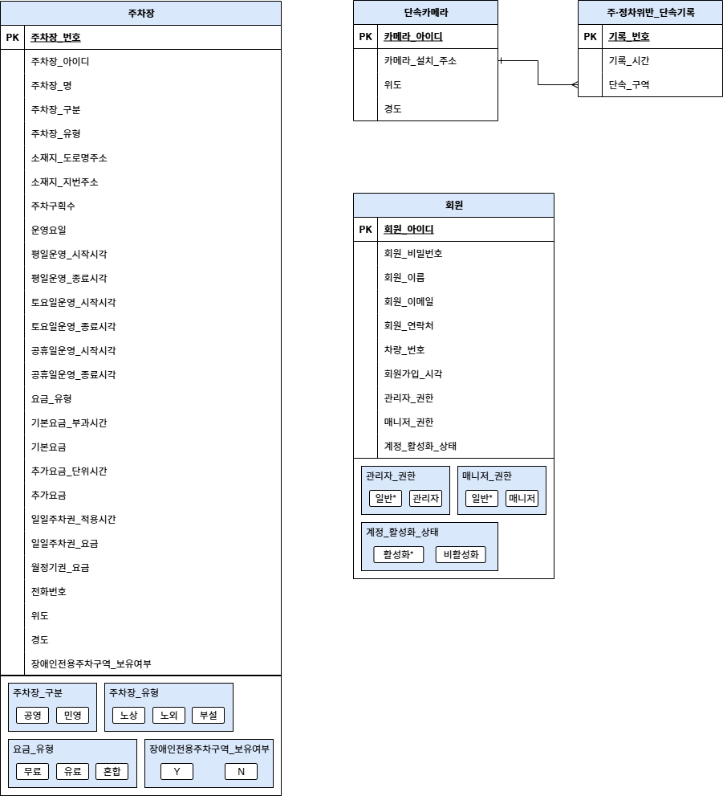
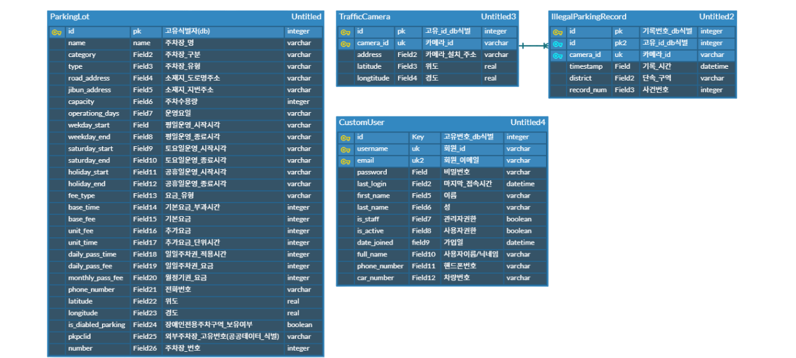
진행 및 결과 - 프로젝트 설계_ERD 모델
논리(Logical) 모델링
물리(Physical) 모델링

Slide 12
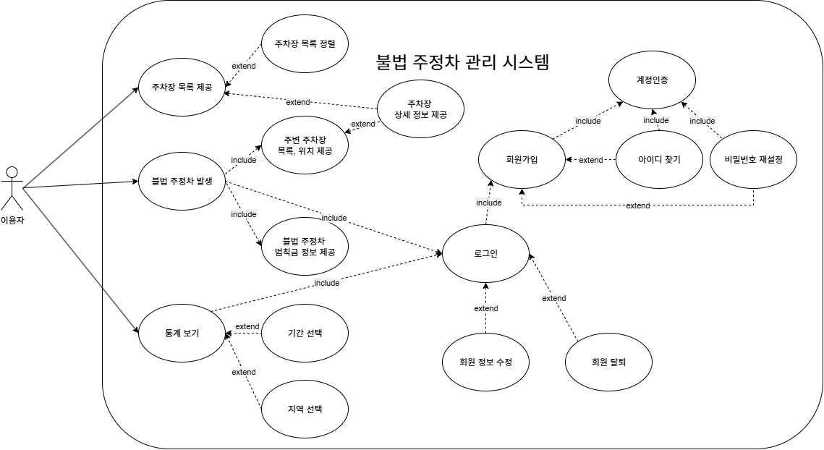
진행 및 결과 - 프로젝트 설계_유스케이스 다이어그램

Slide 13
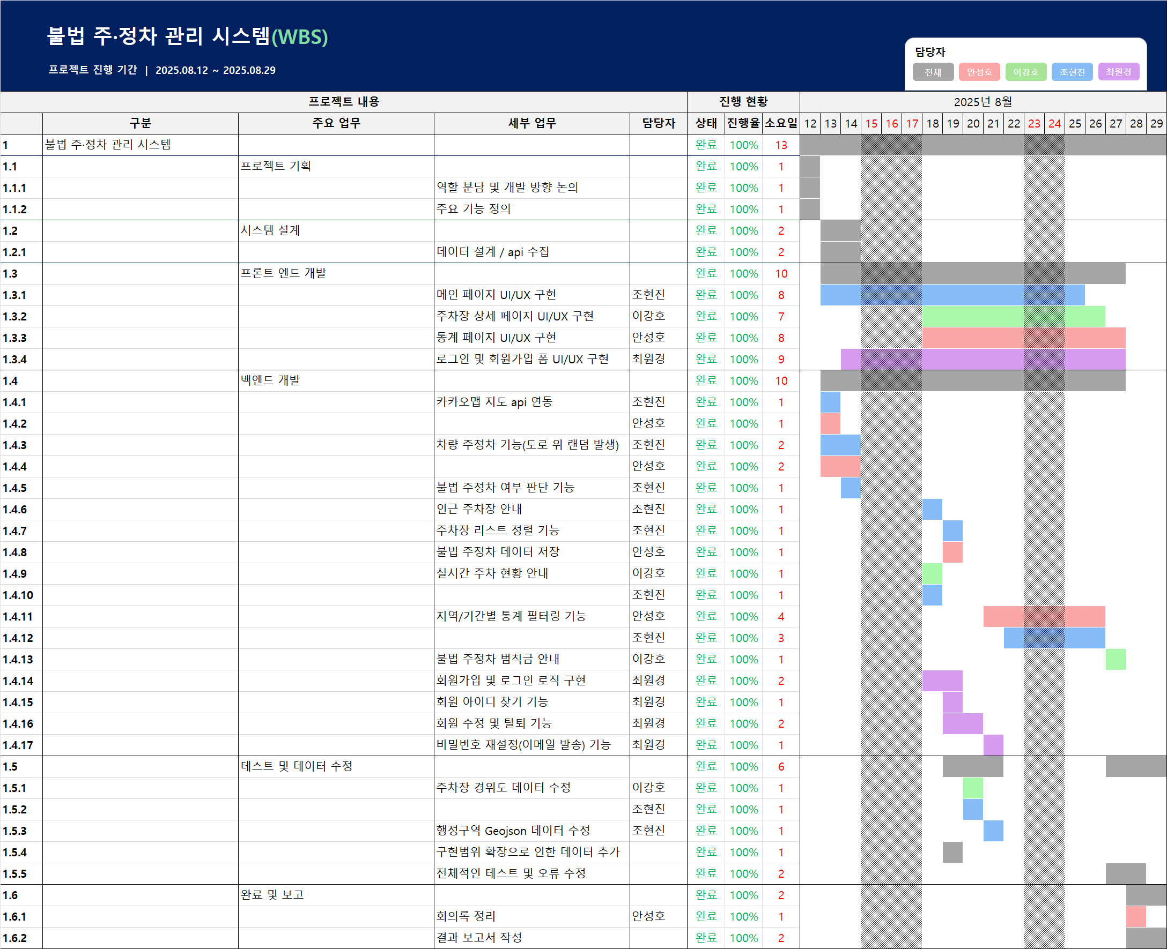
진행 및 결과 - 프로젝트 설계_WBS

Slide 14
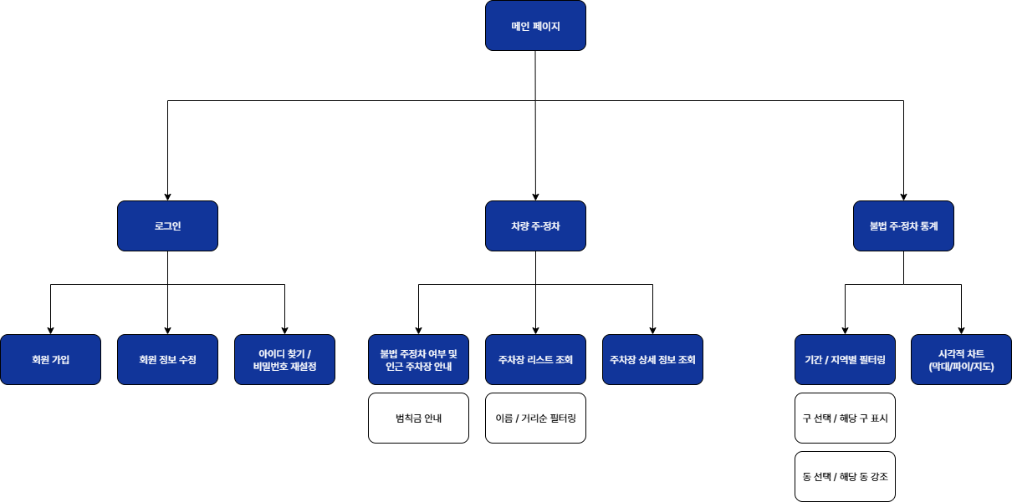
진행 및 결과 - 프로젝트 설계_구조도

Slide 15
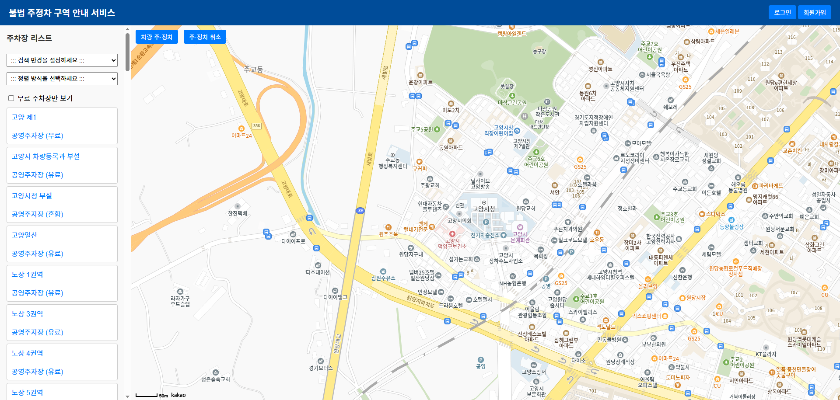
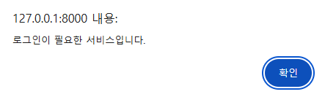
진행 및 결과 - 상세 기능 설명
메인 페이지
비회원시 기능 제한(얼럿창)
주·정차를 하지 않은 화면에서는 주차장 리스트가 모두 보이도록 설정

Slide 16
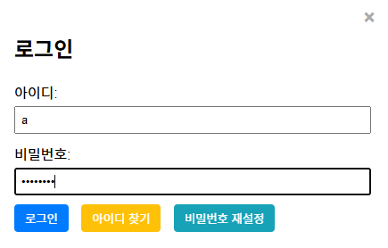
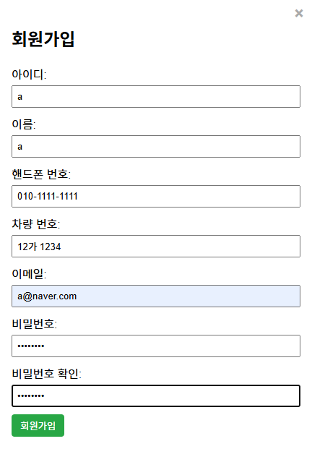
진행 및 결과 - 상세 기능 설명
메인 페이지 (로그인,회원가입)
로그인과 회원가입 모달창

Slide 17
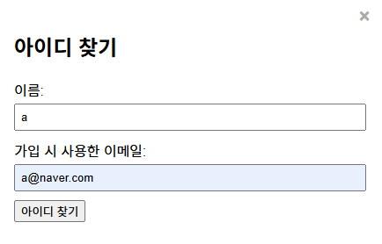
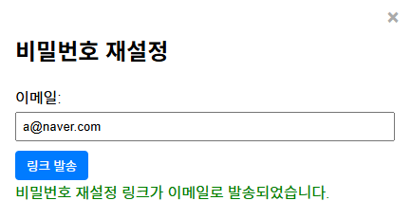
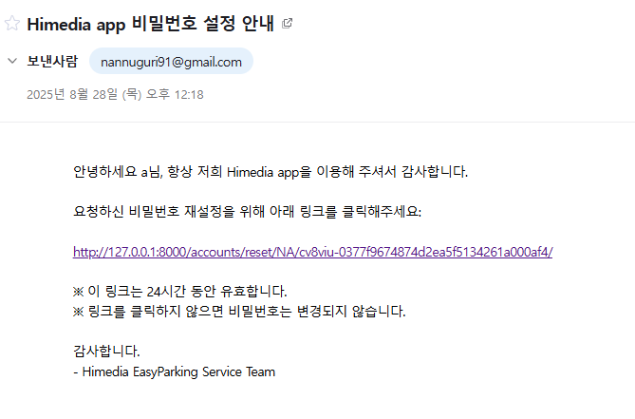
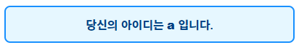
진행 및 결과 - 상세 기능 설명
메인 페이지 (아이디 찾기, 비밀번호 재설정)
이메일 전송

Slide 18
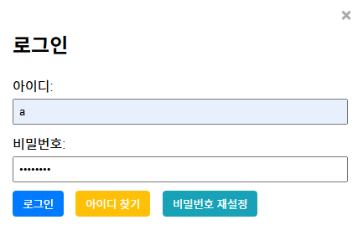
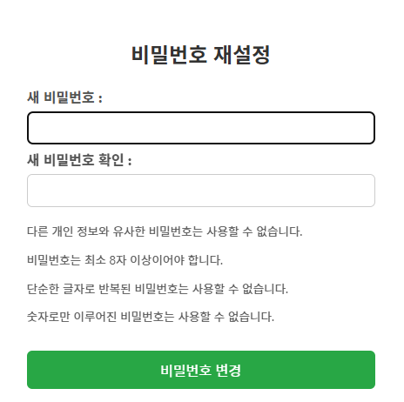
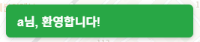
진행 및 결과 - 상세 기능 설명
메인 페이지 (비밀번호 재설정)
비밀번호 재설정 후 다시 로그인

Slide 19
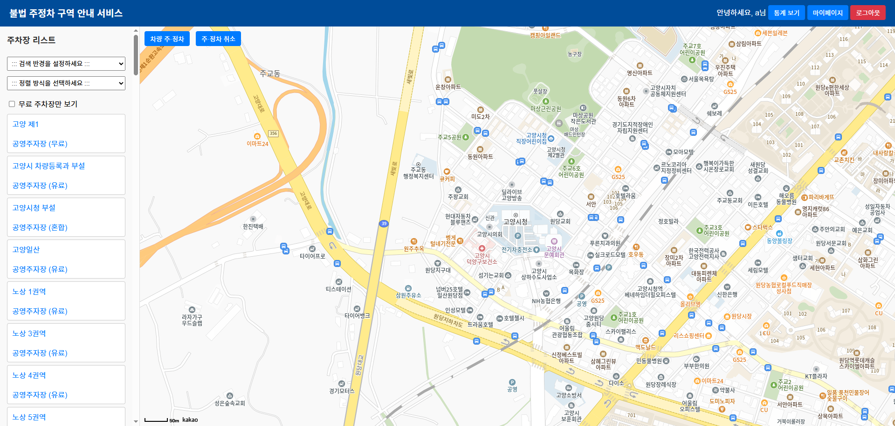
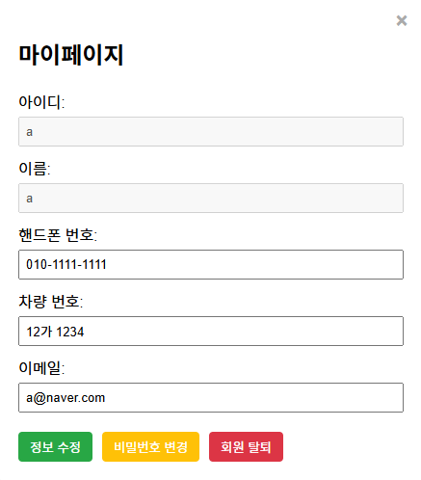
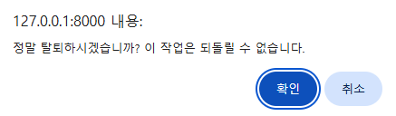

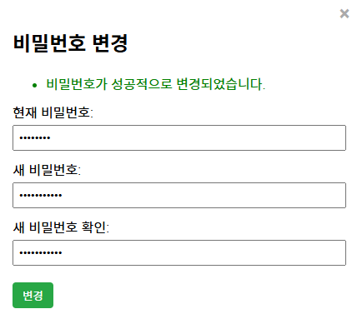
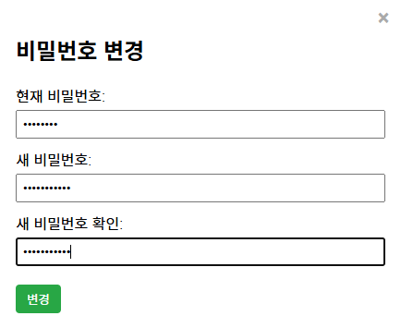
진행 및 결과 - 상세 기능 설명
메인 페이지 (회원 정보)
아이디, 이름 외 수정 가능
정보 수정 시 선 입력 후 정보 수정 클릭

Slide 20
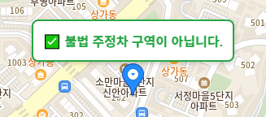
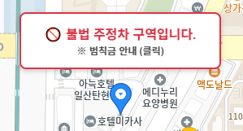
진행 및 결과 - 상세 기능 설명
메인 페이지 (차량 주·정차)
랜덤한 위치에 차량 생성
불법 주·정차 구역 판별

Slide 21
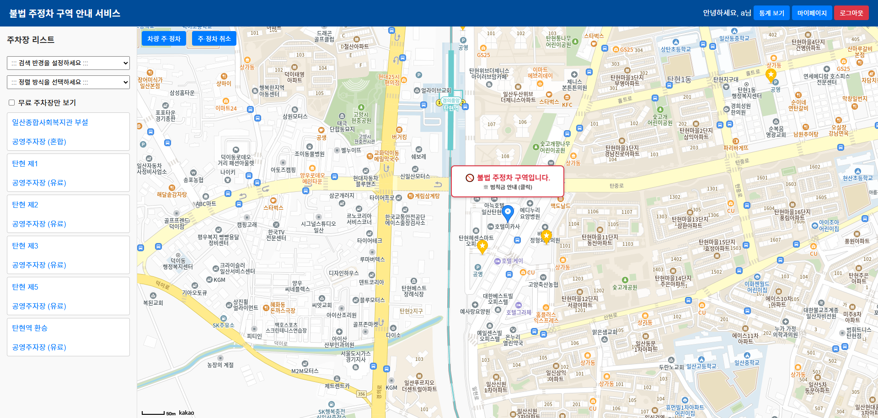
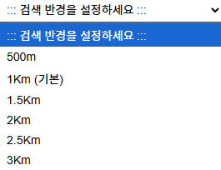
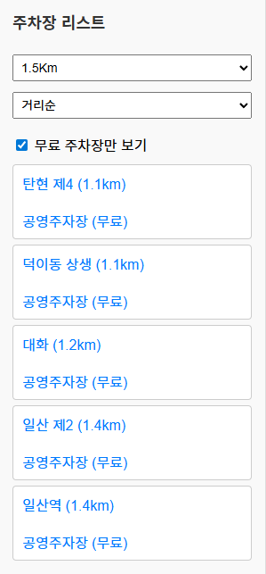
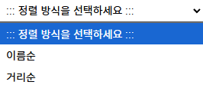
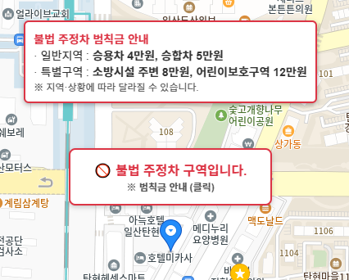
진행 및 결과 - 상세 기능 설명
메인 페이지 (불법 주·정차)
반경, 정렬 방식, 무료 주차장 등 검색 필터 선택
차량의 위치 기준 반경 1km(기본값) 이내의 공영 주차장 리스트 출력
클릭 시 범칙금 안내 팝업 (10초 후 삭제)

Slide 22
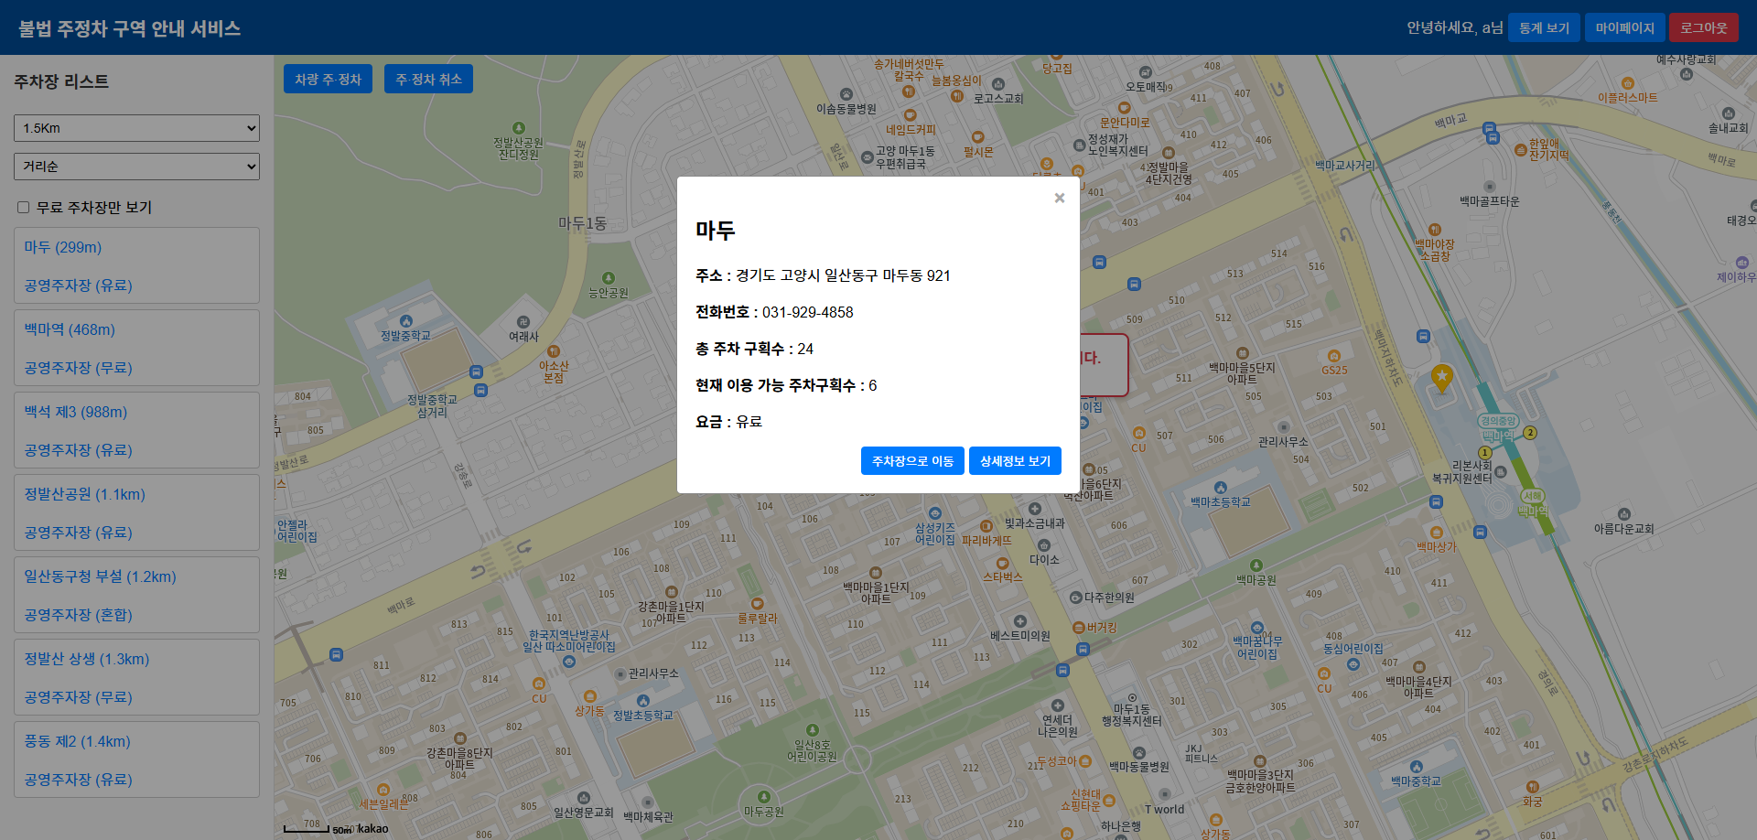
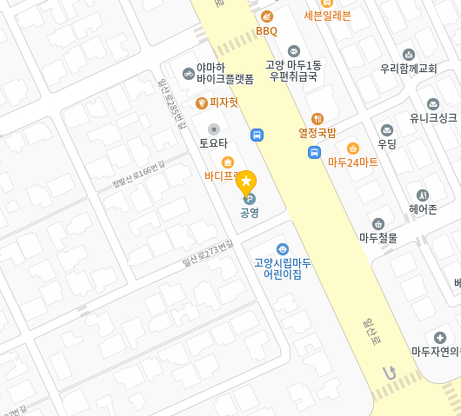
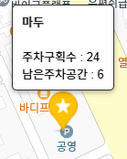
진행 및 결과 - 상세 기능 설명
메인 페이지 (주차장 정보)
주차장 클릭 시 해당 정보 출력
실시간 데이터가 있는 경우 주차 가능 구획수 표시
해당 주차장 위치로 화면 이동
마우스 오버 시
간단한 정보 출력

Slide 23
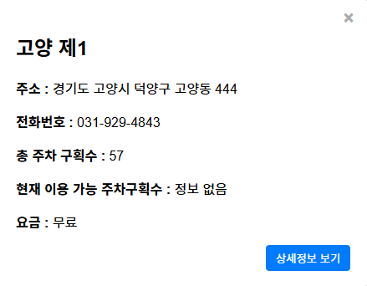
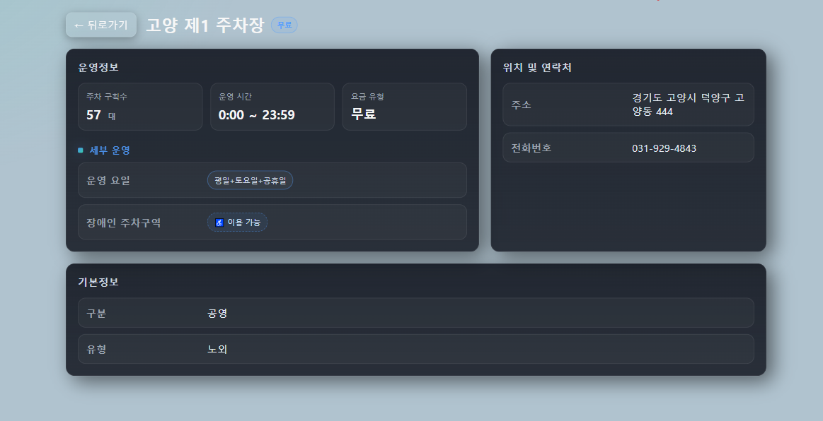
진행 및 결과 - 상세 기능 설명
주차장 상세 페이지
실시간 데이터가 없는 경우
주차장의 구획수만 표기
요금 유형이 무료인 경우 요금 정보 표기 X
주차장 정보 팝업에서 상세보기 버튼 클릭 시
주차장 상세 페이지로 이동

Slide 24
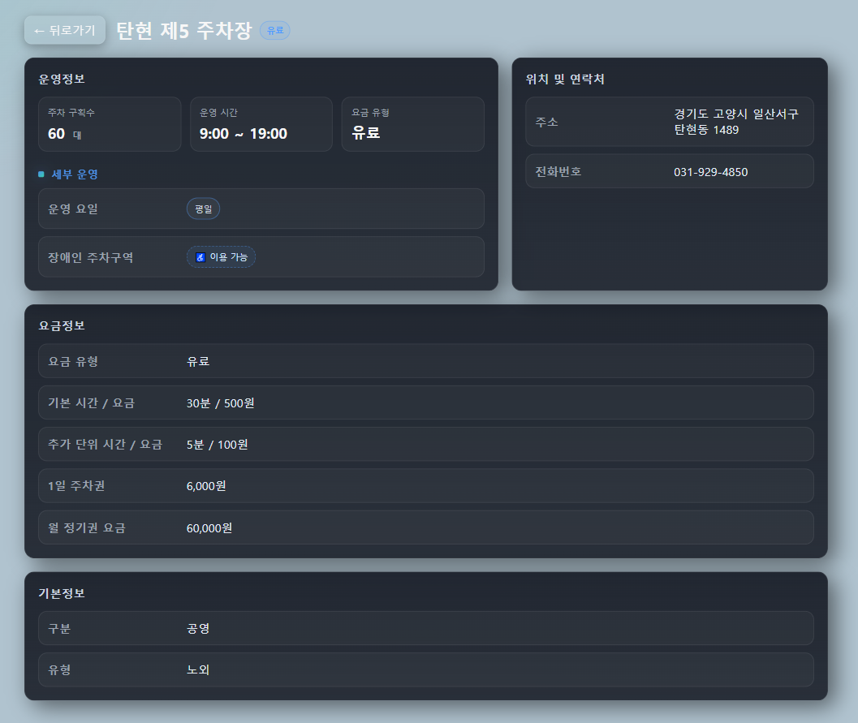
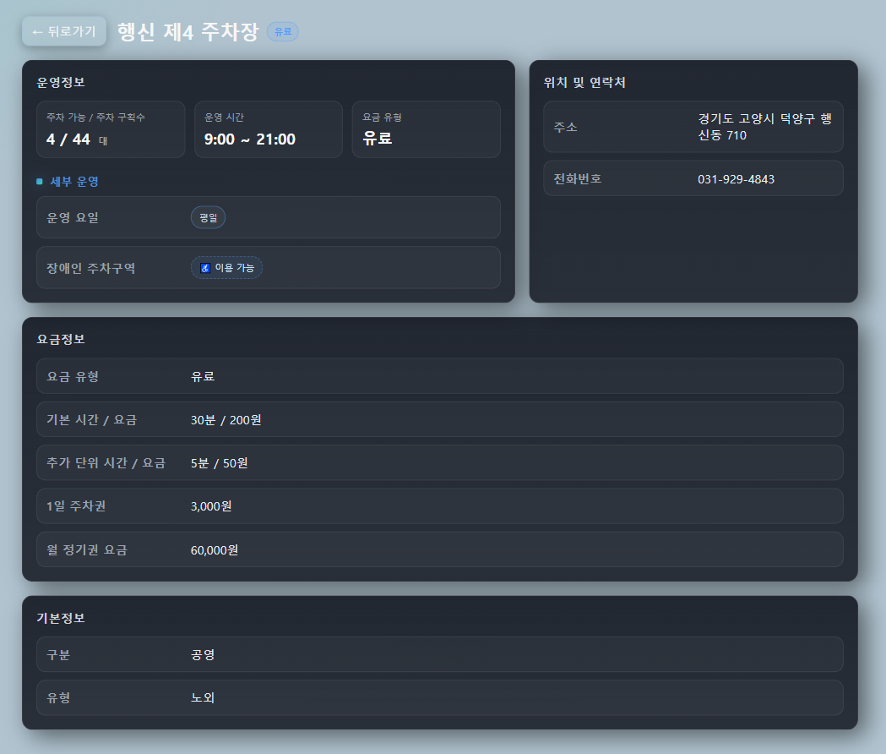
진행 및 결과 - 상세 기능 설명
주차장 상세 페이지
요금 유형이 유료인 경우 요금 정보 표기
실시간 데이터가 있는 경우
주차 가능 데이터 표기

Slide 25
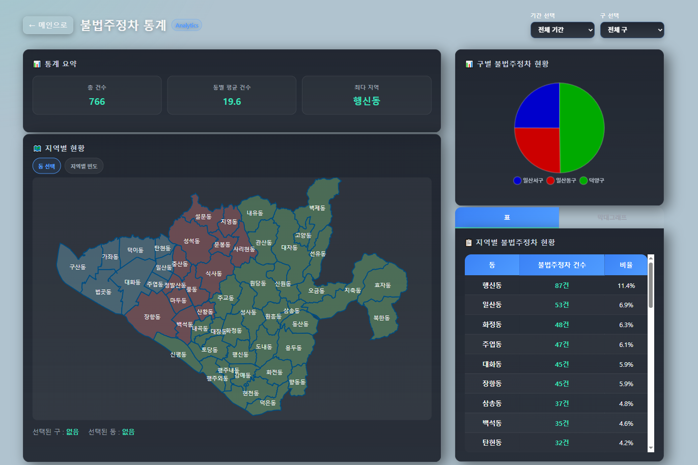
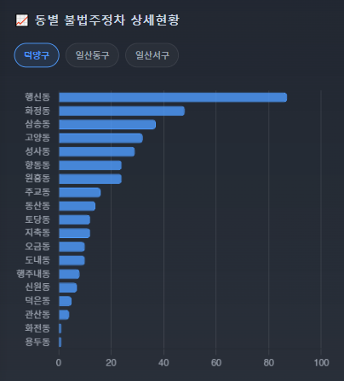
진행 및 결과 - 상세 기능 설명
통계
구별 비율을 보여주는 파이차트
표, 막대그래프 선택

Slide 26
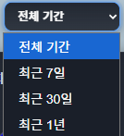
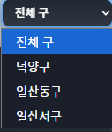
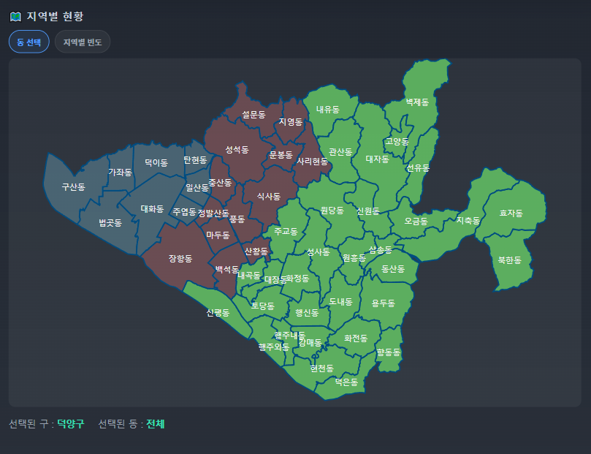
진행 및 결과 - 상세 기능 설명
통계
기간 및 구 선택 기능
특정 구 선택 시 해당 구
강조

Slide 27
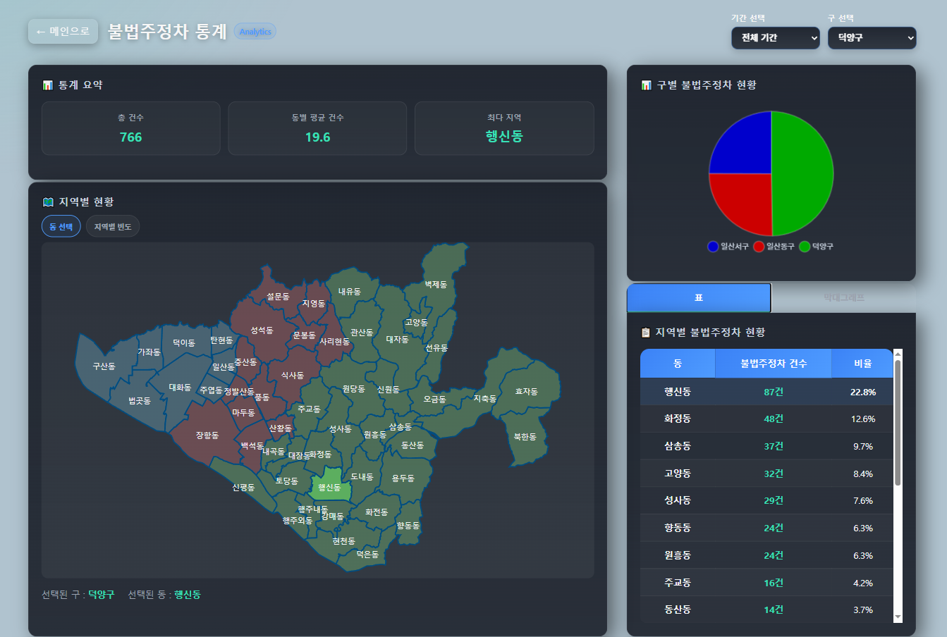
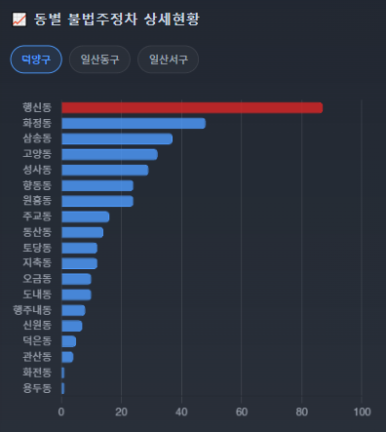
진행 및 결과 - 상세 기능 설명
통계
특정 동 선택 시 표 및 그래프 강조 효과

Slide 28
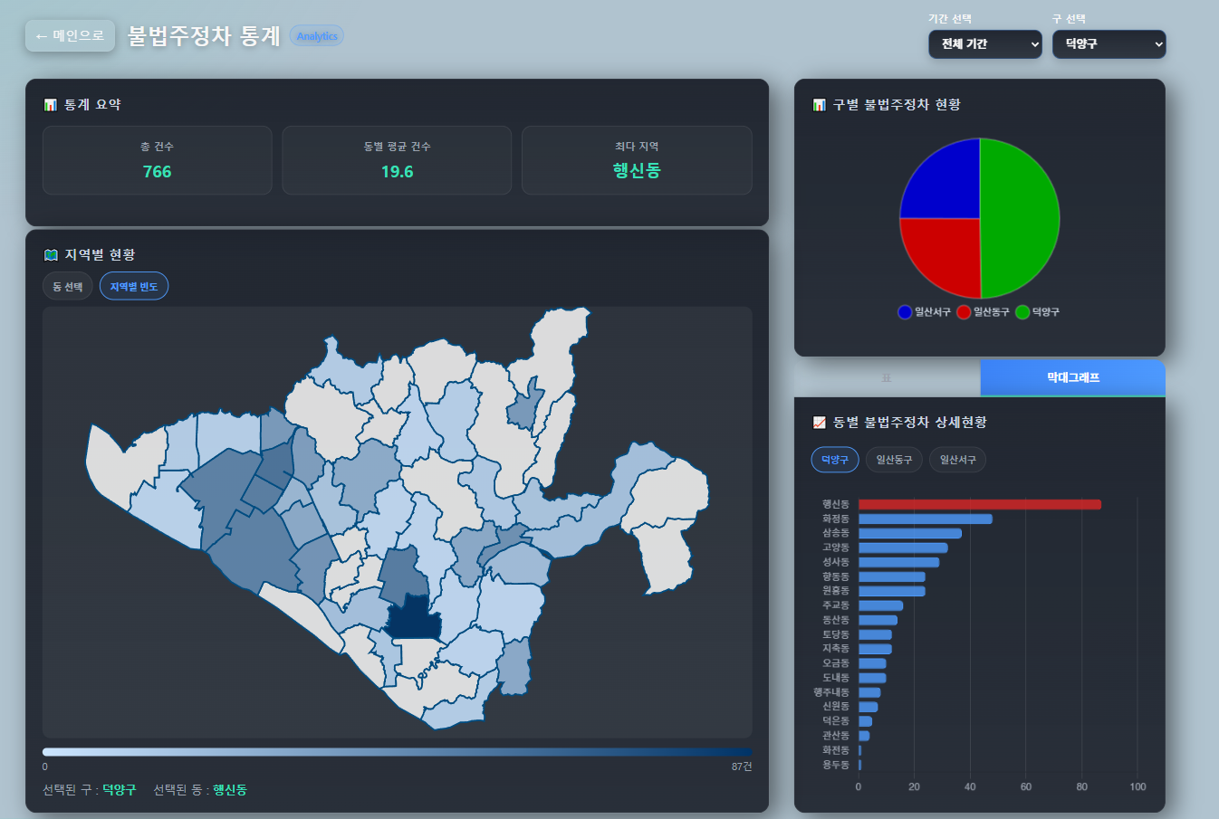
진행 및 결과 - 상세 기능 설명
통계
지역별 빈도 선택 시
현황을 명암으로 표현
특정 동 선택 시 표 및 그래프 강조 효과

Slide 29
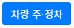
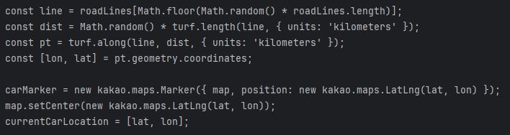
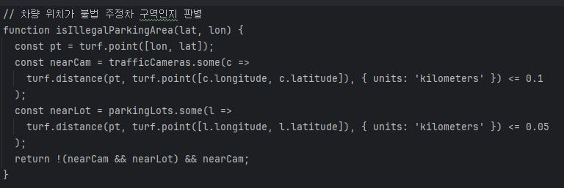
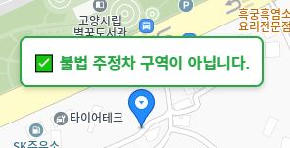
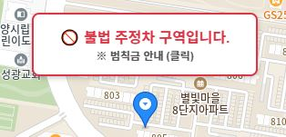
진행 및 결과 – 코드 설명
주요 코드 설명 (차량 주·정차)
차량 주·정차 버튼 클릭 시 차량 위치를 랜덤으로 생성 후 차량의 불법 주정차 여부를 판별.
차량이 단속 CCTV 근방 100m에 있을 경우, 동시에 주변 50m 이내에 주차장이 존재하지 않을 경우 불법 주정차로 가정.

Slide 30
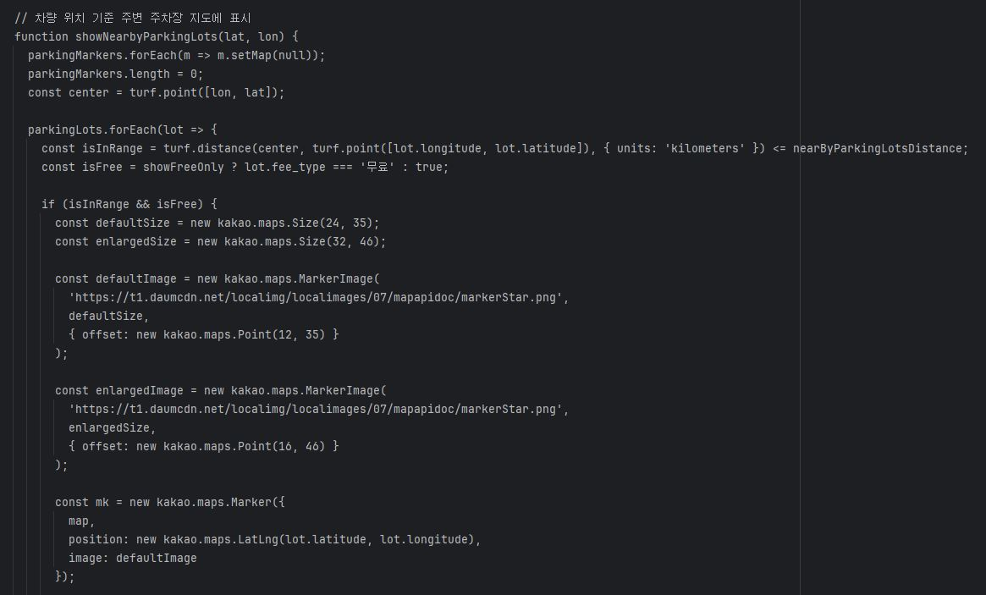
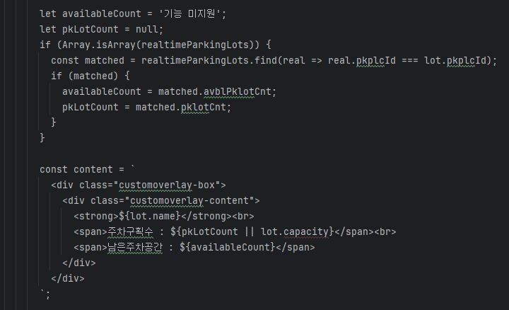

진행 및 결과 - 코드 설명
주요 코드 설명 (인근 주차장 표시)
차량 주·정차 버튼 클릭으로 생성된 차량 위치를 기준으로 하여 기본값(1km) 혹은 설정한 거리를 통해 주변의 주차장을 표시.
해당 주차장에 대한 마커 표시와 함께 간단한 정보 오버레이도 표시되도록 설정.

Slide 31



진행 및 결과 - 코드 설명
주요 코드 설명 (주차장 리스트 출력)
주차장 리스트 출력 및 정렬 방식 변경 처리.
정렬 방식을 이름순과 거리순으로 변경 가능하도록 하여 거리순 정렬 시 해당 주차장까지의 거리도 출력되도록 설정.

Slide 32



진행 및 결과 - 코드 설명
주요 코드 설명 (주차장 리스트 필터링)
주차장 검색 반경이 변경되는 메서드로 로그인이 되어있지 않거나, 주정차 되어있는 차량이 존재하지 않거나, 불법 주정차가 아닌 경우에는 검색에 있어 제약을 둠.
무료 주차장만 조회할 수 있는 필터링 기능과 이러한 필터링 기능들을 적용하여 리스트를 갱신.

Slide 33



진행 및 결과 - 코드 설명
상세 코드 설명 (메인 페이지)
클릭 시 범칙금 안내 팝업
10초 후 자동 삭제 (주 · 정차, 취소 버튼 눌렀을 때는 팝업 즉시 삭제)

Slide 34


진행 및 결과 - 코드 설명
상세 코드 설명 (주차장 실시간 정보)
주기적으로 API를 호출하여 데이터를 최신화하는 함수

Slide 35


진행 및 결과 - 코드 설명
상세 코드 설명 (주차장 실시간 정보)
주차장 ID와 실시간 데이터를 매칭
실시간 데이터가 없는 주차장이라면
주차 구획수 데이터만 출력

Slide 36
Chapter.3
프로젝트 평가

Slide 37
프로젝트 평가 - 발생한 오류 및 해결
안 성 호
내용
..
..
..
..
..
내용 입력 내용 입력 내용 입력 내용 입력 내용 입력 내용 입력 내용 입력 내용 입력 내용 입력 내용 입력 내용 입력.

Slide 38
프로젝트 평가 - 발생한 오류 및 해결
이 강 호
범칙금 안내 팝업을 만든 이후 팝업이 다른 버튼을 눌렀을 때 즉시 사라질 수 있도록 구현하였으나
실행을 해 보니 다른 버튼을 눌러도 사라지지 않는 문제를 발견했습니다.
이를 해결하기 위해서 코드를 계속 수정해보며 모든 메인페이지의 작업을 끝낸 상태에서 팝업 함수를 추가한 것이라 다른 함수와
중복된 내용이 있다는 것을 깨닫고 주정차 및 주정차 취소 버튼과 내용을 병합해서야 문제가 해결되었습니다.
이미 다른 분께서 작성하신 코드이기도 하고, 주석이 따로 달려있지 않았기 때문에 오류를 해결하는데 조금 어려움을 겪었던
시간이었기에 이후 주석의 중요성을 느껴 모든 함수에 주석을 다는 작업을 뒤 늦게 진행하였습니다.

Slide 39
프로젝트 평가 - 발생한 오류 및 해결
조 현 진
주·정차 기능을 테스트 해보는 과정에서 불법 주정차가 발생하였을 때 지도에 표시되는 주차장의 마커와 출력되는 주차장의 리스트가 일치하지 않음을 발견하였습니다. 이를 해결하기 위해 일치하지 않는, 혹은 누락된 주차장이 존재하는지 여부를 하나하나 확인하였고, 결국 이 문제는 주차장 리스트 자체의 문제가 아닌 마커가 완전히 겹치면서 보이지 않게 됨으로 인해서 발생하는 문제였다는 것을 알 수 있었습니다. 이는 수집한 주차장 공공 데이터의 잘못된 경위도 설정으로 인해 발생한 오류로 직접 경위도를 찾아 수정함으로 문제를 해결할 수 있었습니다.
통계 페이지에서 Geojson 데이터를 통해 분할된 지역으로 효과적인 불법 주정차 내역 및 통계를 조회 가능하도록 구현하고자 하였습니다. 하지만 이 과정에서 Geojson을 통한 분할된 고양시의 지도에서 특정 구역에 대한 불법 주정차 이력 통계를 조회 시 데이터가 존재하지 않거나 많은 데이터가 누락되는 문제점을 발견하였습니다. 이를 해결하기 위해 저장된 두 데이터를 서로 비교해 보며 주소에 대한 값 설정에 있어 오류가 없었는지 확인한 결과 CCTV 설치 주소를 기반으로 저장되는 불법 주정차 데이터와 Geojson을 통한 고양시 행정지역구분의 데이터가 동 단위의 분할의 기준에 있어 법정동 기준과 행정동 기준으로 서로 불일치함을 발견할 수 있었습니다. 결국 이 문제는 Geojson 데이터를 다시 법정동 기준 데이터로 받아와 수정하면서 해결할 수 있었습니다.

Slide 40
프로젝트 평가 - 발생한 오류 및 해결
최 원 경
내용
..
..
..
..
..
내용 입력 내용 입력 내용 입력 내용 입력 내용 입력 내용 입력 내용 입력 내용 입력 내용 입력 내용 입력 내용 입력.

Slide 41

프로젝트 평가 - 자체 평가 및 느낀 점
자체 평가 및 느낀 점 작성
...
...
안 성 호
이번에 맡은 파트는 거의 UI/UX를 구현하는 작업이라 더 고민해보고 작업했던 것 같고 깔끔하게 만들어져서 만족스럽다. 프로젝트 자체는 api를 많이 사용했지만 공공데이터임에도 위치 정보가 정확하지 않던 부분이 시간이 부족하고, 유료 api 사용이 제한적이던 저희에게는 더 퀄리티있는 프로그램을 만들지 못하여 아쉬울 따름이다. 이전 프로젝트와는 달리 장고를 이용해서 제작해봤는데 처음에는 매우 어색했지만 계속 써 보니 장고가 더 쉽고 개발 속도도 더 빠른 것 같아 좋았다. 앞으로는 많은 언어를 써 보고 배우는 것이 매우 중요할 것 같다는 생각이 들었다.
이 강 호
불법 주정차 단속구역에 대한 데이터가 정확한 경위도가 아닌 단순한 도로의 대략적인 위치만을 표기하고 있어 이를 지도에 접목시킬 수 없었기 때문에 불법 주정차 차량이 생성된 이후 해당 차량에 대한 불법 주정차 사유(횡단보도, 어린이 보호구역, 소화시설 등)를 경고창과 함께 표기하거나 이에 해당하는 범칙금도 다르게 표기되도록 설정하고자 하려는 초기 설계와 다르게 진행된 부분, 그리고 많은 공공 데이터들이 생각보다 부정확한 정보를 담고 있는 경우가 많아 공공 데이터임에도 데이터를 온전히 신뢰하지 못하고 작업을 한 부분에 있어 아쉬움이 남습니다.
조 현 진
자체 평가 및 느낀 점 작성
...
...
최 원 경

Slide 42
Q&A

